Slide 1
Регрессия

Slide 2
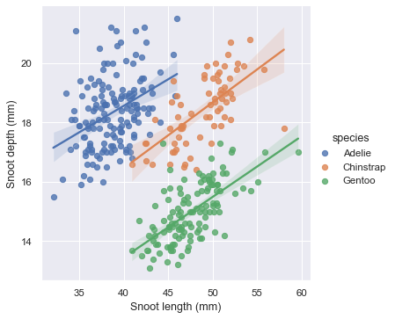
Регрессия
Задача: исследовать влияние независимых переменных на зависимую.
Примеры:
Анализ данных айтрекинга (влияние различных свойств слова на длину фиксации);
Влияние различных свойств текста на его читабельность;
…
Картинка: Multiple linear regression in Seaborn, https://seaborn.pydata.org/examples/multiple_regression.html

Slide 3
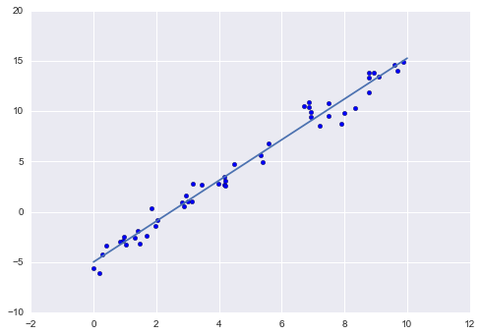

Линейная регрессия
Задача: предсказать значение зависимой переменной.
Функция в простейшей форме имеет вид:
Где w - коэффициент, w₀ - intercept.
При увеличении количества признаков:
Картинка: https://jakevdp.github.io/PythonDataScienceHandbook/05.06-linear-regression.html

Slide 4
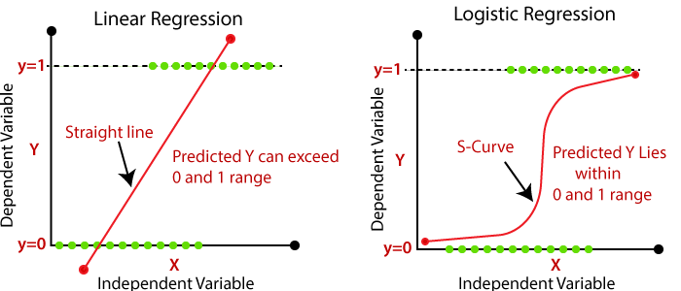
Разница между линейной регрессией и логистической
y = -1, 0, 0.1, 0.12… 1, 2…
y = 0 | y = 1
Картинка: https://www.javatpoint.com/linear-regression-vs-logistic-regression-in-machine-learning

Slide 5
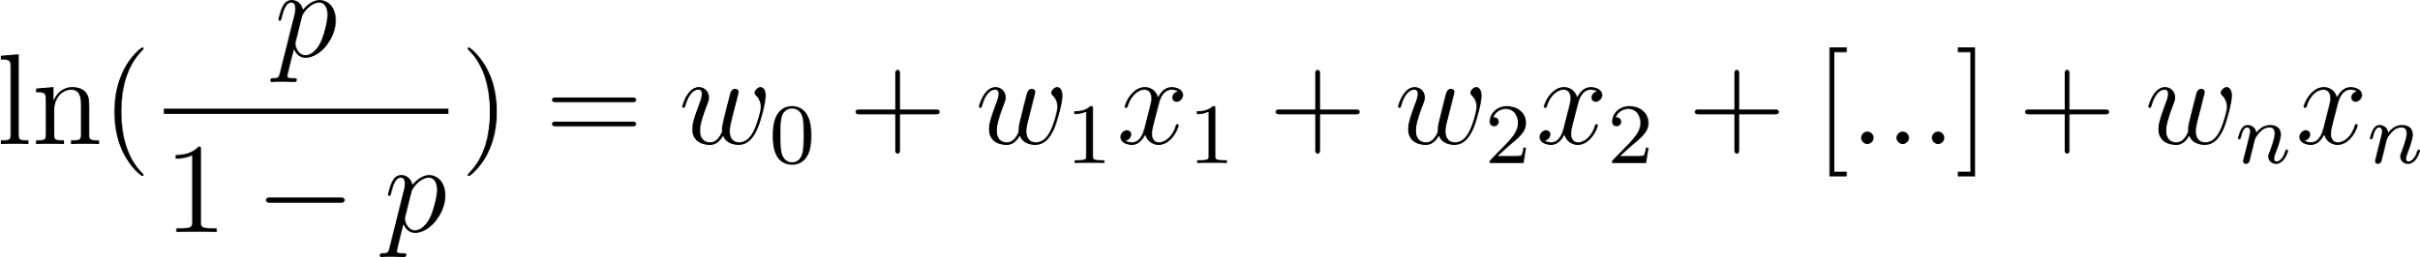
Разница между линейной регрессией и логистической
В логистической регрессии нам нужно найти вероятность положительного класса, т.е. число от 0 до 1. Но наше выражение y = w₀ + w₁x₁ + … + w_{n}x_{n} имеет пределы [-∞;∞]. Нам нужно, чтобы обе части выражения имели одинаковые пределы. Для этого нам понадобится формула отношения шансов и натуральный логарифм.
Это формула отношения шансов. Сама по себе она имеет пределы от 0 до бесконечности ([0;∞]). Мы применили логарифм к отношению шансов, и теперь оно имеет пределы [-∞;∞].

Slide 6
Оптимизация

Slide 7
Как подобрать значения параметров?
Подбор точных значений параметров - очень дорогая операция в многомерном пространстве. Поэтому мы будем итеративно приближать значения параметров к идеальным.
Мы начинаем со случайными параметрами, а потом постепенно исправляем их с помощью функции потерь (loss). Существует много видов функций потерь. Значения лосса большие, если модель работает плохо, и маленькие, если хорошо.
Для регрессий в качестве функции потерь чаще всего используется метод наименьших квадратов.

Slide 8
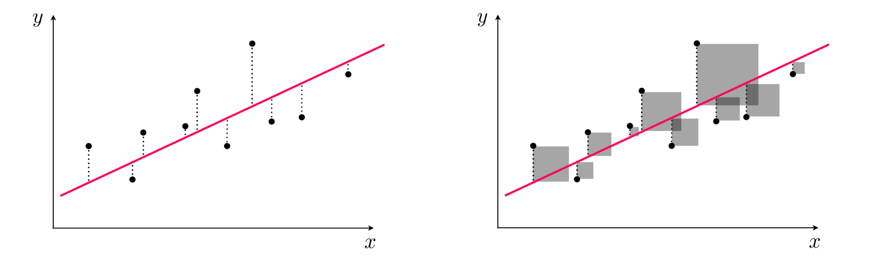
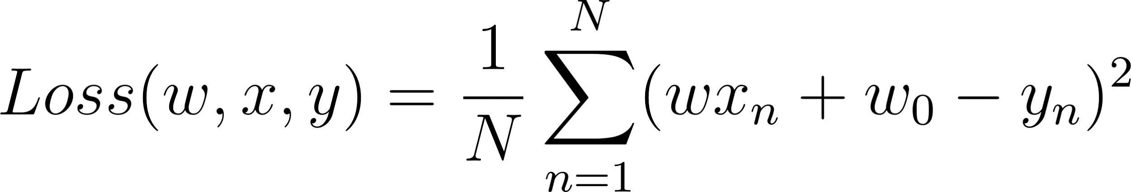
Метод наименьших квадратов
Задача - минимизировать длину линий ошибок, возведенных в квадрат.
Формула:
Картинка: https://jermwatt.github.io/machine_learning_refined/notes/5_Linear_regression/5_2_Least.html

Slide 9
Как подобрать значения параметров?
Итак, мы посчитали значения нашей функции со случайными параметрами, получили значение ошибки. Но как его минимизировать? Куда двигаться?
Нужно найти точку, в которой лосс минимален. Это и будет оптимальным значением параметров.
Таким образом, происходит оптимизация.
Одним из самых популярных алгоритмов оптимизации, т.е. поиска оптимальных значений параметров, является градиентный спуск.

Slide 10
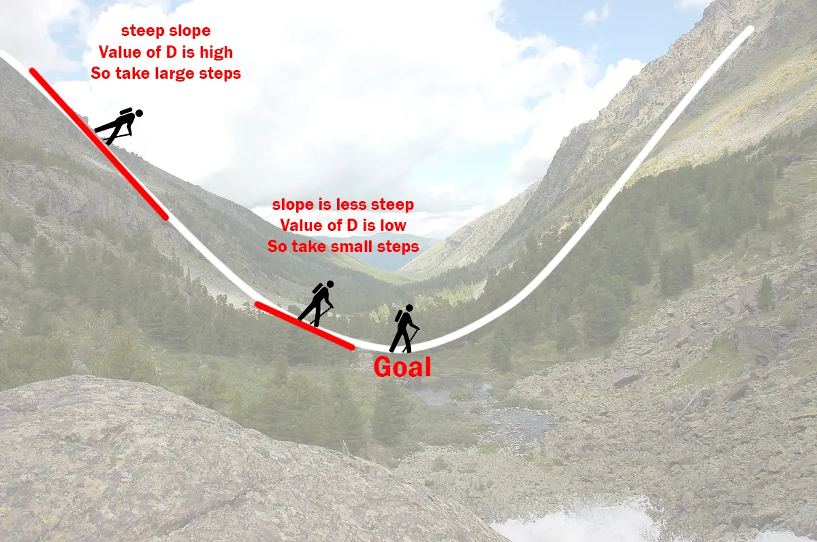
Оптимизация: градиентный спуск
Идея: мы берем частную производную функции потерь по каждому из весов. Получаем градиент - вектор из частных производных. Потом к каждому весу прибавляем значение этой производной, но не всё полностью, а умноженное на некое небольшое число (learning rate), чтобы не проскочить минимум. Потом вычисляем новый лосс, пока не дойдем* до 0.
* стоит сказать, что на самом деле количество подобных проходов, или эпох, ограничено.
D - это значение частной производной, или крутизна склона, learning rate - скорость движения, D*L - длина шага.
Картинка: https://towardsdatascience.com/linear-regression-using-gradient-descent-97a6c8700931
Notes:
Градиентный, потому что градиент - это вектор из частных производных.
Количество эпох ограничивается пользователем или библиотекой. Итерации и эпохи - не всегда одно и то же.
Говорят, что модель сошлась, если минимум близок к нулю и шаг изменяется минимально.

Slide 11
Другие виды регрессий

Slide 12
Непараметрическая регрессия
Есть виды регрессии, в которых предиктор не принимает заранее определенную форму (например, прямой), а собирается на основе информации, выделенной из данных.
Примеры:
kNN для регрессий;
Деревья принятия решений;
…

Slide 13
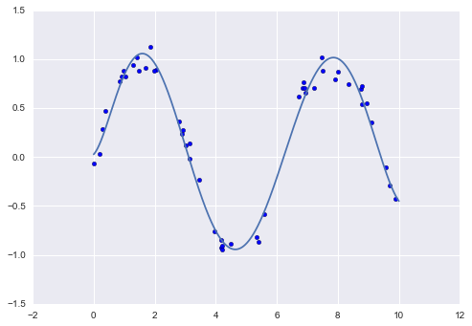
Полиномиальная регрессия
Это регрессия вида:
Степенью этого уравнения будет максимальная степень n.
Полиномиальные регрессии помогают, когда зависимость между переменными нельзя выразить линией.
Картинка: https://jakevdp.github.io/PythonDataScienceHandbook/05.06-linear-regression.html

Slide 14
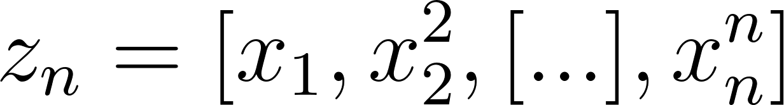
Полиномиальная регрессия
Как решается такое выражение?
Ответ: признаки преображаются в новые признаки:

Slide 15
Регуляризация

Slide 16
Регуляризация регрессий
Регуляризация — метод добавления некоторых дополнительных ограничений к условию с целью решить некорректно поставленную задачу или предотвратить переобучение. (Википедия)
NB! В широком смысле,
Регуляризация - предотвращение переобучения,
Оптимизация - предотвращение недообучения (улучшение поиска минимума функции ошибки).

Slide 17
Регуляризация регрессий
Мы должны добавить к функции потерь параметр регуляризации, который будет штрафовать модель за величину коэффициентов.
Чем больше параметр регуляризации, тем больше модель штрафуется за величину коэффициентов и их количество.
В хорошей модели у релевантных признаков, хорошо объясняющих зависимую переменную, должны быть коэффициенты больше, чем у незначимых признаков.

Slide 18
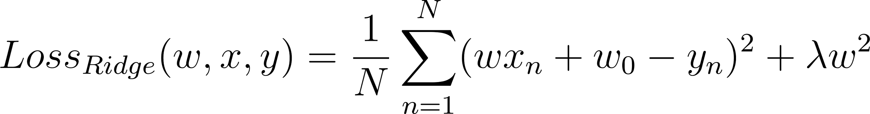
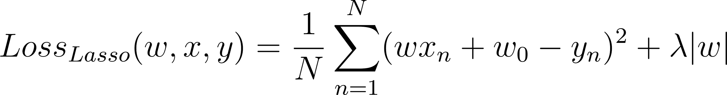
Ridge & LASSO
Это виды регрессии, которые по-разному регуляризуют функции потерь:
Loss - функция потерь, w - веса, λ - настраиваемый параметр/коэффициент регуляризации, т.е. число, которое мы можем выбрать.
Notes:
https://habr.com/ru/articles/679232/

Slide 19
Разница между Ridge и Lasso
Lasso имеет более выраженную тенденцию к занулению коэффициентов (=избавлению от признаков). Она может быть полезна, если вы:
Заведомо знаете, что не все признаки будут вам полезны;
Имеете ограничения по скорости построения предсказаний, и вам выгодно избавляться от “лишних” признаков;
Имеете выборку, где объектов меньше, чем признаков.
Гребневая регрессия не зануляет коэффициенты, а скорее старается уменьшить слишком большие. Этот метод подходит, если вы уверены, что все ваши независимые переменные будут иметь эффект на независимую, пусть небольшой.

Slide 20
Оценка качества

Slide 21
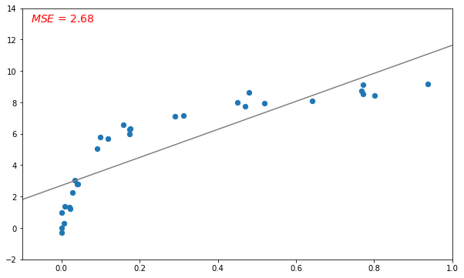
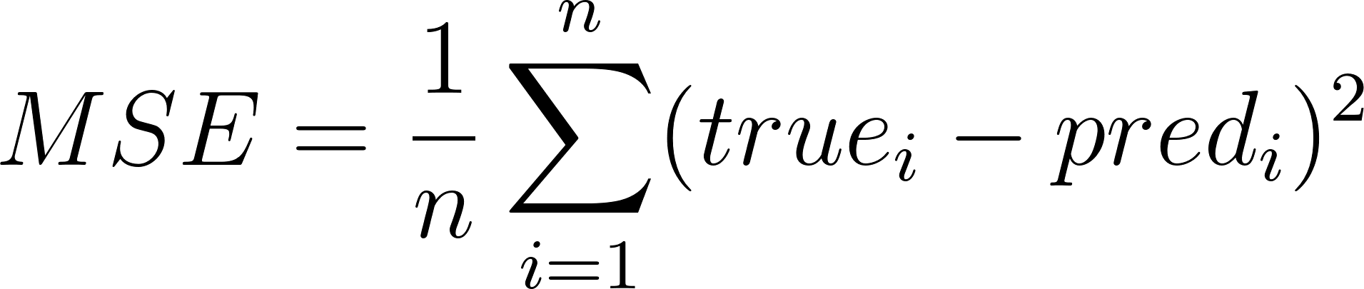
Оценка качества: ошибки модели
Residuals = y_true - y_pred
Среднеквадратичная ошибка:
Notes:
MSE квадратично штрафует за большие ошибки на объектах. Мы уже видели проявление этого при обучении моделей методом минимизации квадратичных ошибок – там это проявлялось в том, что модель старалась хорошо подстроиться под выбросы.
Пусть теперь мы хотим использовать MSE для оценки наших регрессионных моделей. Если большие ошибки для нас действительно неприемлемы, то квадратичный штраф за них - очень полезное свойство (и его даже можно усиливать, повышая степень, в которую мы возводим ошибку на объекте). Однако если в наших тестовых данных присутствуют выбросы, то нам будет сложно объективно сравнить модели между собой: ошибки на выбросах будет маскировать различия в ошибках на основном множестве объектов.
Таким образом, если мы будем сравнивать две модели при помощи MSE, у нас будет выигрывать та модель, у которой меньше ошибка на объектах-выбросах

Slide 22
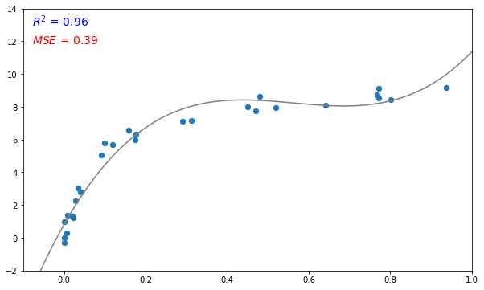
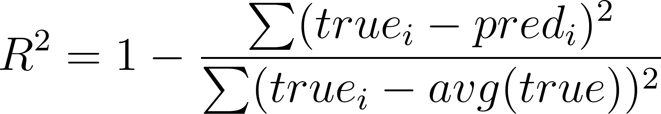
Оценка качества
R², или коэффициент детерминации - насколько условная дисперсия модели отличается от дисперсии реальных значений.
pred = y_pred, true = y_true, avg - среднее (average).
Notes:
Explained variance?

Slide 23
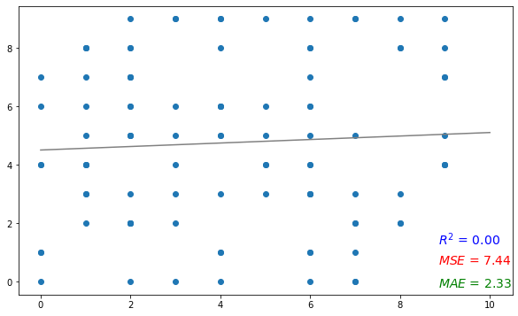
R²
R² <= 0 | Модель предсказывает значения так же или хуже, чем прямая линия
R² > 0 | Модель имеет какую-то предсказательную способность
R² = 1 | Модель идеально предсказывает всю выборку
Notes:
Explained variance?

Slide 24
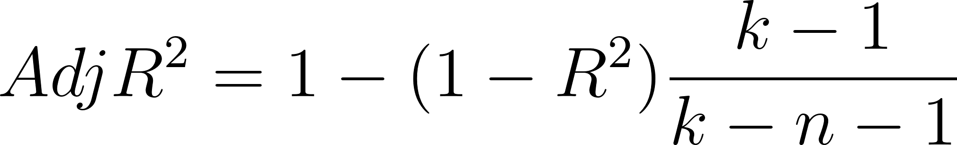
Оценка качества
Недостаток R²: возрастает с увеличением числа предикторов (признаков).
Решение: Adjusted R²:
n - количество предикторов, k - количество наблюдений.

Slide 25
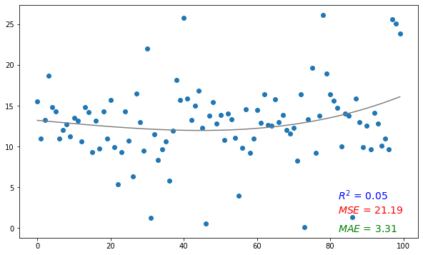
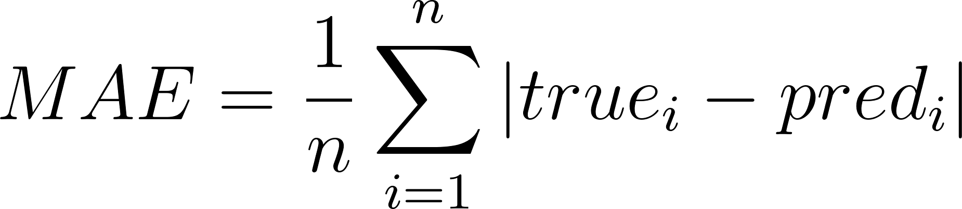
Оценка качества: ошибки модели
Есть и другие способы оценивать ошибки, например, средняя абсолютная ошибка:
MAE более устойчива к выбросам.

Slide 26
F-статистика и p-value*
Напоминание:
F-статистика позволяет понять, является ли группа переменных статистически значимой, измеряя их совместный эффект на зависимую переменную;
p-value позволяет понять, можно ли отвергнуть нулевую гипотезу.
В sklearn нет простого способа посчитать эти статистики для уже готовой регрессии, но есть класс, который позволяет посчитать их отдельно: https://scikit-learn.org/stable/modules/generated/sklearn.feature_selection.f_regression.html

Slide 27
Практика:
https://colab.research.google.com/drive/1AV3JAElzlPQrq2MpNCOjpoPmg_LCnOS9?usp=sharing

Slide 28
Квиз: https://forms.gle/1GuvNv7Mip6K7ZZS8

